Slide 1
Тема урока:
Волшебство музыки в творчестве К.Г. Паустовского.

Slide 2
Цели урока:
вы узнаете:
- кто такой композитор;
- как через музыку можно передать настроение и понять основную мысль;
вы научитесь:
Определять с помощью ключевых слов и словосочетаний главную мысль рассказа;
использовать существительные, прилагательные, числительные правильно согласовывая по роду, числу и падежу.

Slide 3
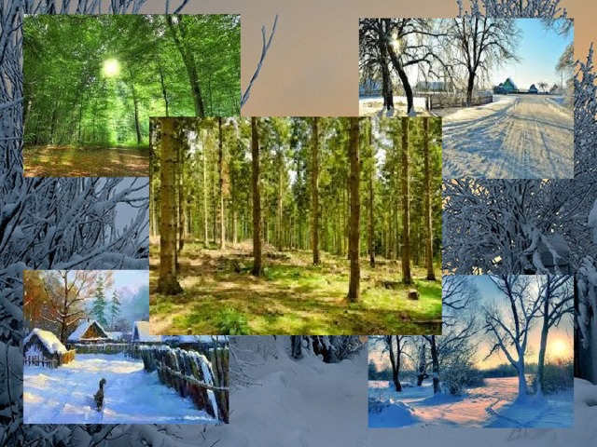

Slide 4
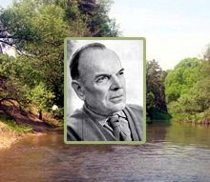
Константин Георгиевич Паустовский (1892–1968 гг.) – писатель, классик русской литературы ХХ века. В своем творчестве воспевал красоту природы, писал поучительные сказки и рассказы для детей такие как: «Теплый хлеб», «Похождения жука-носорога», «Дремучий медведь», «Растрепанный воробей», «Заботливый цветок» и другие.
Многие произведения переведены на немецкий, французский и английский языки.

Slide 5
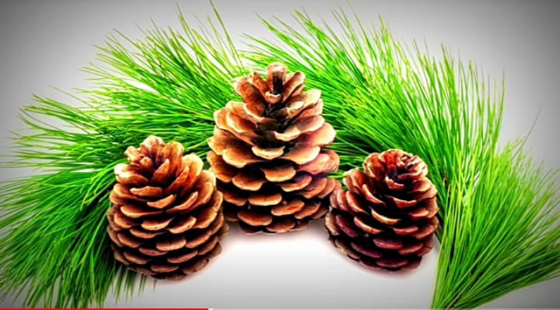
Ключевые слова
Композитор, лес, девочка, корзина, еловые шишки, музыка.

Slide 6

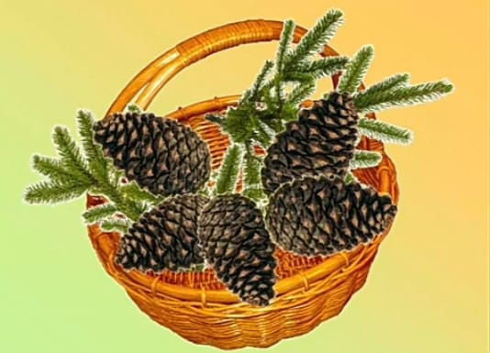
Отрывок из рассказа К.Г.Паустовского «Корзина с еловыми шишкам»

Slide 7
Композитор Эдвард Григ проводил осень в лесах около Бергена.
Однажды Григ встретил в лесу маленькую девочку с двумя косичками. Она собирала в карзину еловые шишки.
- Как тебя зовут, девочка? – спросил Григ.
Дагни Педерсон, - вполголоса ответила девочка.
- Вот беда! – сказал Григ. – Мне нечего тебе подарить. Я не ношу в карманах ни кукол, ни лент, ни бархатных зайцев.
- У меня есть старая мамина кукла, -ответила девочка.
Слушай, Дагни, - сказал Григ, - я придумал. Я подарю тебе одну интересную вещь. Но только не сейчас, а лет через десять.
Дагни даже всплеснула руками.
- Ой, как долго!
- Понимаешь, мне нужно ее еще сделать.
- Разве за всю свою жизнь,- строго спросила Дагни,- вы можете сделать всего пять или шесть игрушек?

Slide 8
- Ты еще маленькая и многого не понимаешь. А теперь давай корзину. Я провожу тебя.
Дагни вздохнула и протянула Григу корзину. Она действительно была тяжелая. В еловых шишках много смолы, и потому они весят гораздо больше сосновых.
Когда среди деревьев показался дом лесника, Григ сказал:
- Ну, теперь ты добежишь сама, Дагни Педерсон. В Норвегии много девочек с таким именем и фамилией, как у тебя. Как зовут твоего отца?
- Хагеруп, - ответила Дагни и спросила: - Разве вы не зайдете к нам? У нас вышитая скатерть, рыжий кот и стеклянная лодка. Дедушка позволит вам взять ее в руки.
- Спасибо. Сейчас мне некогда. Прощай, Дагни!
«Я напишу музыку, - решил Григ. – На заглавном листе я прикажу напечатать: «Дагни Педерсон – дочери лесника Хагерупа Педерсена, когда ей исполнится восемнадцать лет».

Slide 9
Ответь на вопросы
1. Кто такой Эдвард Григ?
2. С кем встретился Григ в лесу?
3. Как звали девочку?
4. Что решил Григ подарить девочке?

Slide 10
Проверь себя!
1. Эдвард Григ – композитор.
2. Григ в лесу встрился с девочкой.
3. Девочку звали Дагни Педерсон.
4. Григ решил написать ей музыку.

Slide 11
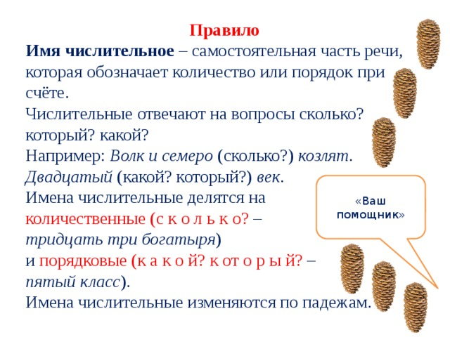

Slide 12
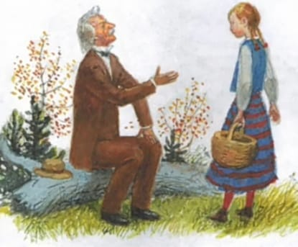
Практическая работа № 1
Прочитайте предложения. Какой информации в них не хватает? Какая часть речи пропущена? Спишите, вставляя пропущенные слова.
1) Однажды Григ встретил в лесу маленькую девочку с … косичками.
2) Я подарю тебе одну интересную вещь. Но только не сейчас, а лет через…
3) Разве за всю свою жизнь вы можете сделать всего … или … игрушек?
4) На заглавном листе я прикажу напечатать: «Дагни Педерсен – дочери лесника Хагерупа Педерсена, когда ей исполнится … лет».

Slide 13
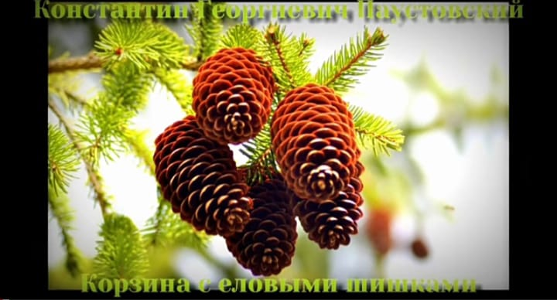
Проверь себя!
1) Однажды Григ встретил в лесу маленькую девочку с двумя косичками.
2) Я подарю тебе одну интересную вещь. Но только не сейчас, а лет через десять.
3) Разве за всю свою жизнь вы можете сделать всего пять или шесть игрушек?
4) На заглавном листе я прикажу напечатать: «Дагни Педерсен – дочери лесника Хагерупа Педерсена, когда ей исполнится восемнадцать лет».

Slide 14
Практическая работа № 2
Ответьте на вопросы и запишите ответы.
Какие числительные вы использовали?
1) Сколько тебе лет?
2) В каком году ты родился (родилась)?
3) Какой сейчас идет год?
4) В каком классе ты учишься?

Slide 15
Проверь себя!
1) Мне одиннадцать лет.
2) Я родился (родилась) в дветысячи восьмом году.
3) Сейчас дветысячи двадцатый год.
4) Я учусь в пятом классе.

Slide 16
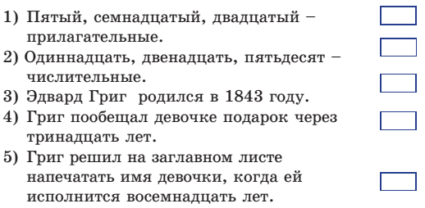
Рефлексия
Укажите верные (В) и неверные (Н) ответы.

Slide 17

Домашнее задание
1. Чтобы закрепить полученные знания, вы можете зайти на сайт BilimLand.
2. Составьте кластер к слову композитор.

Slide 18
Баршаға қолжетімді, сапалы білім!
Үш тілді
Цифрлы Қазақстан
Нәтижелі
Қол
жетімді
Дербес оқыту
Тиімді
Білімді бағалау
Заманауи технология
Качественное образование,
доступное всем!

